Slide 1


Slide 2
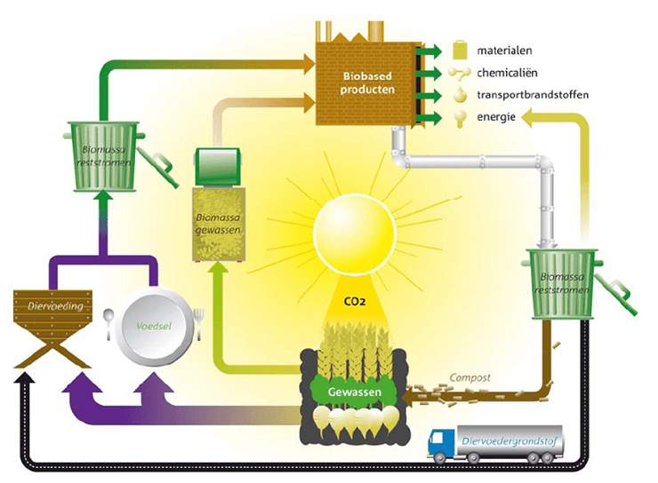
LES PROGRAMMA
19/3 Les 01: H1 Introductie Biobased en uitleg project
26/3 Les 02: H1 Duurzaamheid & Grondstoffen
02/4 Les 03: H2 Trends in biobased opinie en productiedoel
09/4 Les 04: H2 Focus op kwaliteit en zelfscan
16/4 Les 05: H4 & H5 Reststromen & Biomassa
23/4 Les 06: Circulair bouwen
30/3 Vakantie
07/5 Presentatie circulair/biobased
14/5 Geen lessen
Periode 5
Les 07-10 Werken aan project circulaire kwekerij
Les 11 Eindpresentaties

Slide 3
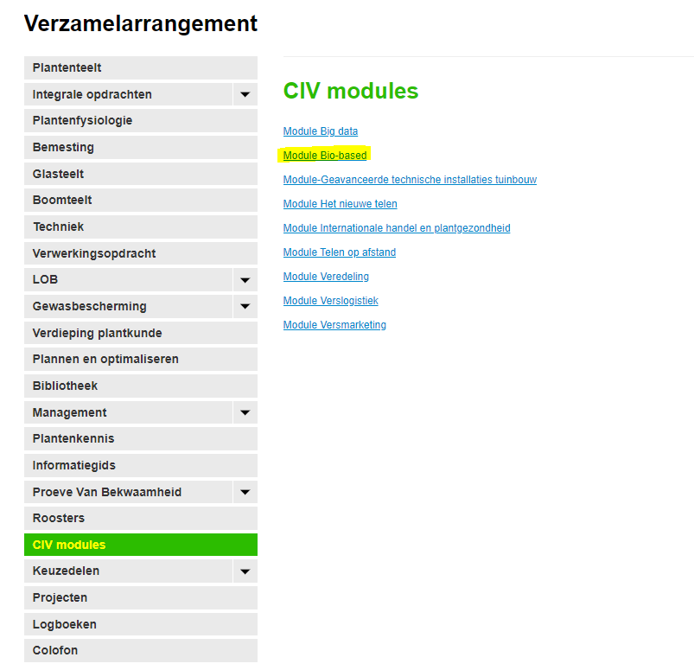
Les methode:
Eerst inloggen in Cumlaude

Slide 4
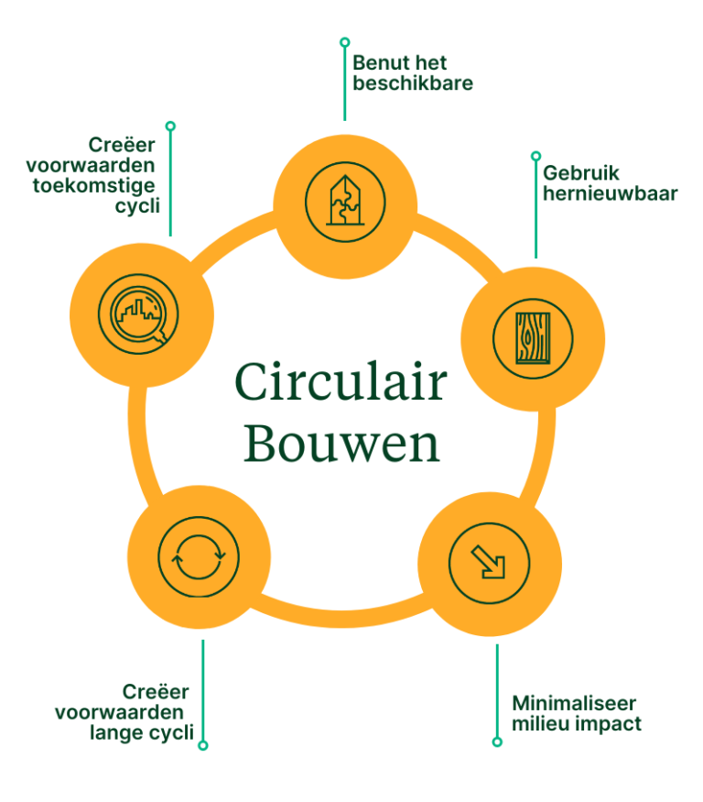
Les 07: Circulair bouwen
Deze les:
Wat is circulair bouwen
Grondstoffen voor bouwmaterialen
Nieuwe bouwstoffen
Opdracht
Uitleg presentatie 15/5

Slide 5
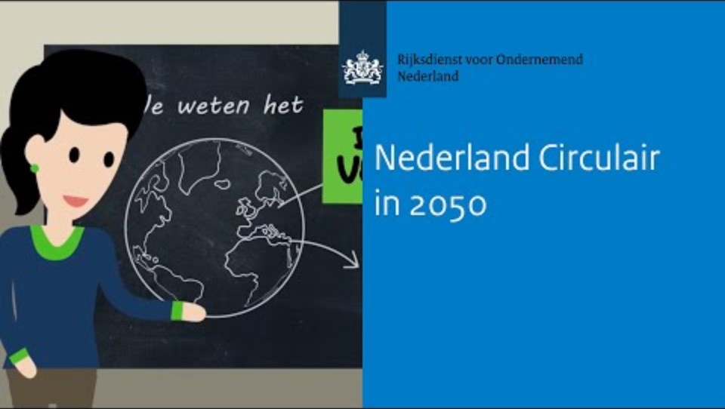
Les 07: Circulair bouwen
Wat is circulair bouwen

Slide 6
Les 07: Circulair bouwen
Wat is circulair bouwen

Slide 7
Les 07: Circulair bouwen
Wat is circulair bouwen
Ontwikkelen, gebruiken en hergebruiken van gebouwen, gebieden en infrastructuur, zonder natuurlijke hulpbronnen onnodig uit te putten, de leefomgeving te vervuilen en ecosystemen aan te tasten.
Bouwen op een wijze die economisch verantwoord is en bijdraagt aan het welzijn van mens en dier.
Hier en daar, nu en later.

Slide 8
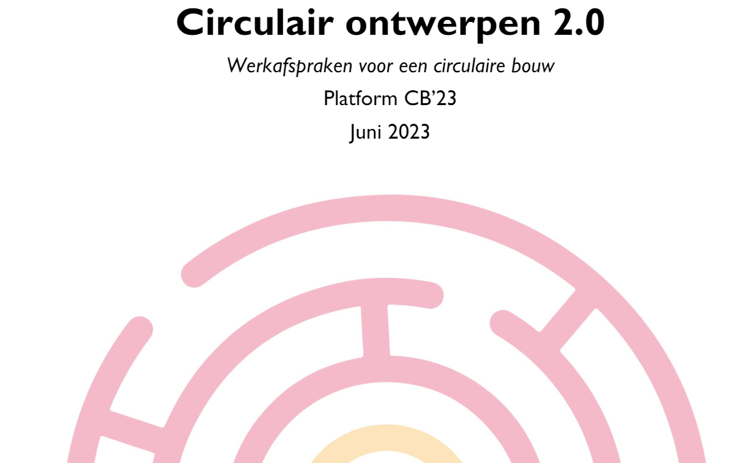
Les 07: Circulair bouwen
Wat is circulair bouwen
Er zijn 7 ontwerpstrategieën
Preventie
Ontwerpen voor kwaliteit en onderhoud
Ontwerpen voor adaptiviteit
Ontwerpen voor losmaakbaarheid en hergebruik
Ontwerpen met hergebruikte delen van bouwwerken
Ontwerpen met secundaire grondstoffen
Ontwerpen met hernieuwbare grondstoffen
Lees: PlatformCB23 Leidraad Circulair ontwerpen uit bronnen

Slide 9
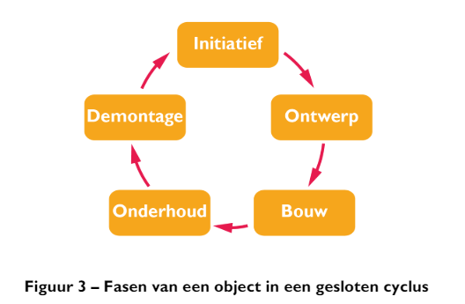
Les 07: Circulair bouwen
Wat is circulair bouwen
Een circulair gebouw kan altijd weer gedemonteerd worden

Slide 10
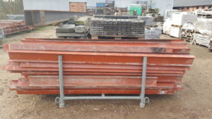
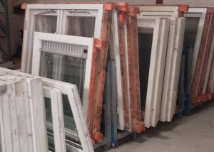
Les 07: Circulair bouwen
Grondstoffen voor bouwmaterialen
Basis voor circulair bouwen is dat we alleen hernieuwbare of gebruikte materialen gebruiken
(sloop-)hout
Gebruikte deuren, kozijnen, spanten
Gebruikte kassen en glas
Kijk eens op:
https://www.mundimatgebruiktebouwmaterialen.nl/

Slide 11
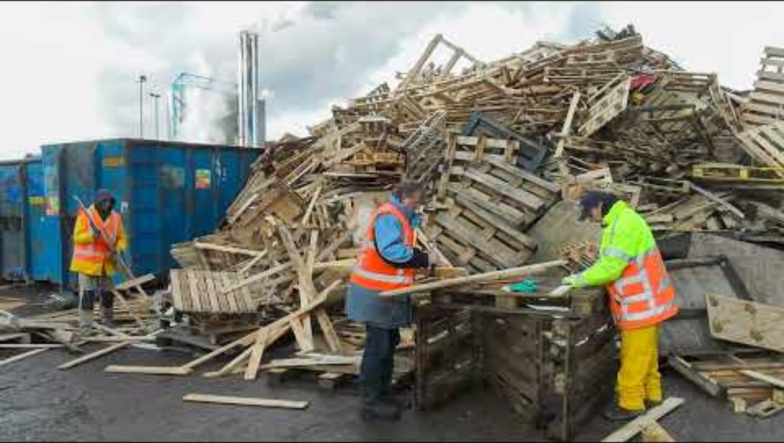
Les 07: Circulair bouwen
Madaster: gebruikte grondstoffen voor bouwmaterialen

Slide 12
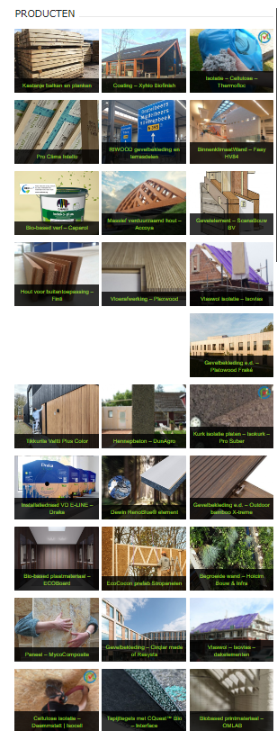
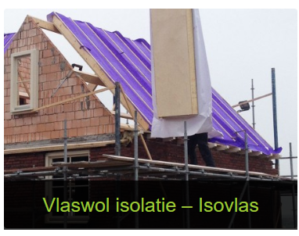
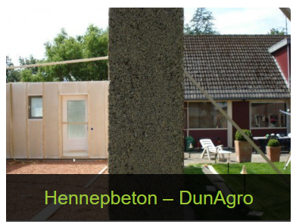
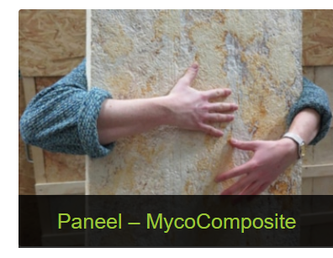
Les 07: Circulair bouwen
Nieuwe bouwmaterialen gemaakt van biomassa:
Kijk op: https://www.biobasedbouwen.nl/producten/

Slide 13
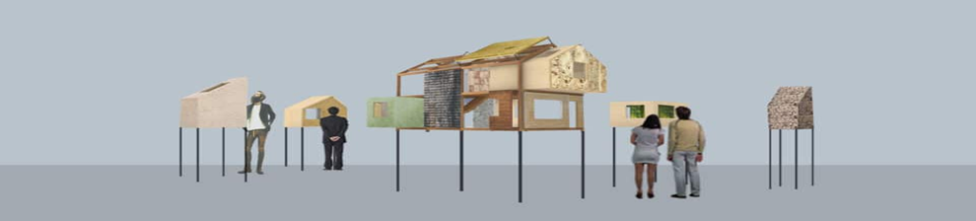
Les 07: Circulair bouwen
Opdracht
Je trekt één van de werkorders van een bouwbedrijf.
Daarna kies je één van de producten van deze site:
https://www.biobasedbouwen.nl/producten/
Maak een flyer met daarop:
de werkorder
het gekozen materiaal
de reden waarom je het hebt gekozen

Slide 14

Les 07: Circulair bouwen
Uitleg presentatie 7/5
Maak één powerpoint over het verduurzamen van je BPV bedrijf. Laat het volgende zien:
Een foto van het bedrijf
Hoe is de energie te verduurzamen
Hoe is de verwarming te verduurzamen
Welke producten die je nu verkoopt/teelt zouden vervangen kunnen worden door duurzame alternatieven?
Welke producten zou je vanuit duurzaamheidsoverwegingen niet meer moeten telen of verkopen?
Hoe is het verpakkingsmateriaal te verduurzamen?
Hoe kan er minder afval geproduceerd worden?
Is er op het bedrijf zelf hergebruik van reststromen mogelijk?
Hoe kan het personeel zelf duurzamer worden?
Is het zinvol het gebouw/kassen te renoveren en zijn er circulaire bouwmaterialen te gebruiken

